Slide 1
FY25 COMPO重点商品说明

Slide 2
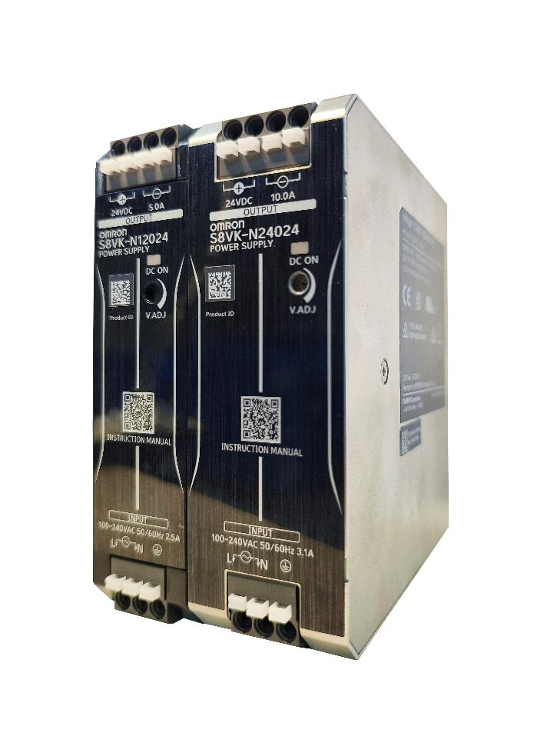
开关电源S8VK-N 4大特征
小型化
便利性
耐环境
碳中和

Slide 3
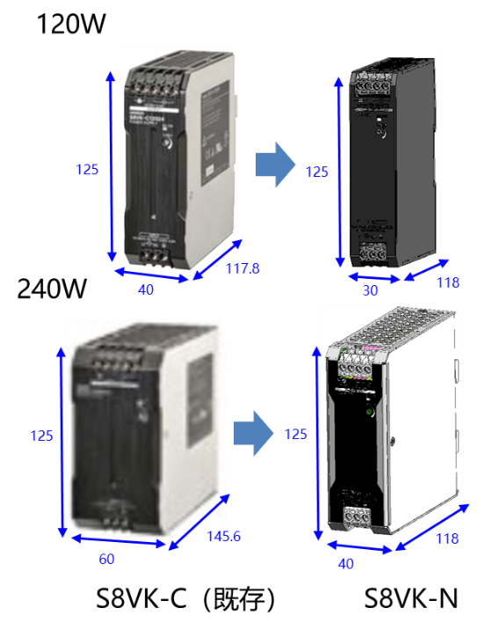
小型化
S8VK-N电源强化了在小型化设计，相对S8VK-C及主要竞合M社 NDR系列关键尺寸和体积大幅减少。
尺寸对比效果
120W Type
240W Type
相比S8VK-C
体积减少
27.5%
相比S8VK-C
体积减少
47.9%

Slide 4

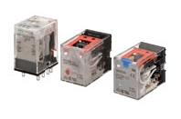
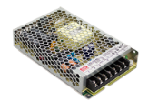
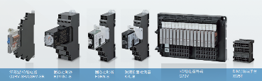
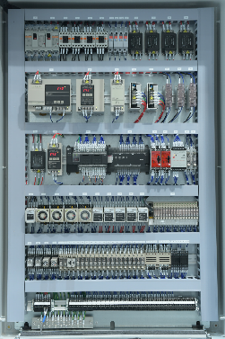
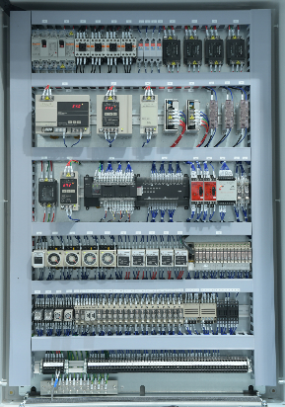
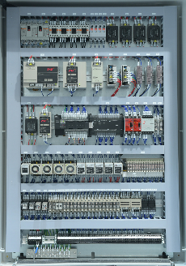
小型化
产品窄体设计后，通过配合OMRON其他薄型Panel商品，
缩减宽度（布局的瓶颈），释放了冗余空间，便于整体系统布局。
给客户的控制柜个性化改造确保了灵活性。
现行
NEXT
小型化
Push-in电源
+
通用型Relay
+
经济型Metal电源
纤薄型Relay
+
盘柜部材省资源化
无用空间
促进散热
=
热量堆积
采用了同等高度和进深的设计

Slide 5
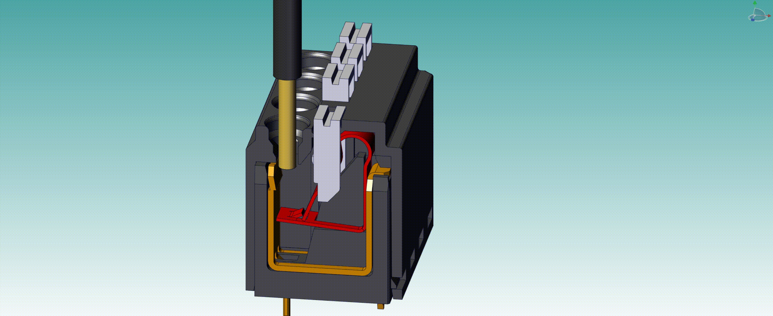
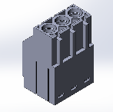
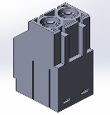
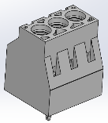
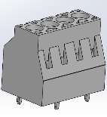
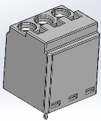
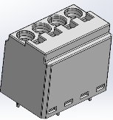
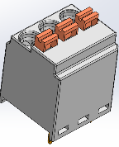
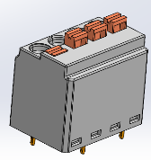
便利性
除了传统的螺丝端子以外，S8VK-N也可以选择新一代的直插式Easy Push端子，采用鼠笼式的接线方式，比OC以往的Push-in端子具备更强的适应性和操作体验。
*S8VK-N是首款搭载EasyPush端子的OC商品。
机种 | OC电源既存式样 | S8VK-N
螺丝端子
直插式端子
适用线径范围：
AWG 22-12
价格：
低
适用线径范围：
AWG 22-12
价格：
低
■简易操作
■省工时
■锁紧确认
■防止松脱
单手既能完成操作
装配工时约减少40%
到位可感知的click感
长距离运输不会松脱
适用线径范围：
AWG 22-12
适用线材种类：
棒端子
价格：
高
适用线径范围：
AWG 20-12
适用线材种类：
棒端子、单股线、多股线
价格：
中等

Slide 6
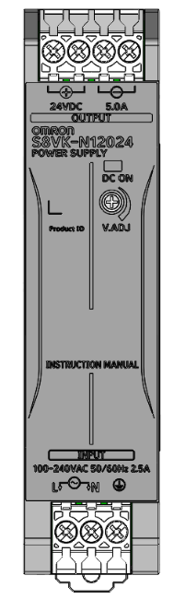
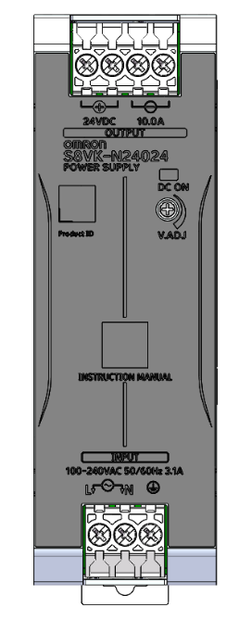
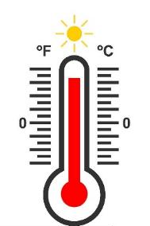





耐环境
面对越来越多样化的使用场景，S8VK-N提高了在各种极限环境下的适应性。
在炎热的户外或者闷热的封闭空间，仍然能够稳定运行；
即使在高海拔的高原、山地地区也能正常工作
+70℃ 高温运行
3kM
参考S8VK-C：2km
即使是寒冷环境下，也能解决开机问题
通过三防定制品，可以适应各种诸如粉尘、潮湿、腐蚀性气体的环境
-40℃ 低温启动
-30℃ 低温运行

Slide 7
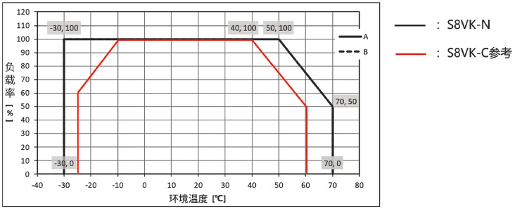
耐环境-温度衰减
S8VK-N除了温度范围上实现了性能改善，也大幅强化了在极限条件下的负荷率，大幅改善了在高低温应用时的商品可靠性和性价比。
A：标准安装时（230Vac）：50℃以上应用有2.5%/℃的温度降额
B：标准安装时（115Vac）：40℃以上应用有1.67%/的温度降额

Slide 8
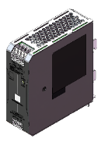
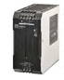

碳中和
出于碳中和Goal的达成，S8VK-N在环境相关的设计也实现了大幅改善。
S8VK-N相比S8VK-C
120W type，减重48%
240W type，减重42%
轻量化
高效率
↑4%
S8VK-N
S8VK-C
↑2%
黄字：对比S8VK-C改善值

Slide 9

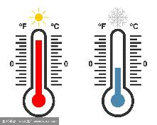
新经济型导轨电源S8VK-N
实现小型轻量化/便利性/耐环境
小型・轻量化
削减供应链的CO2
体积缩小46%，重量减轻48%
OC首款Easy-push
可单手操作（6/24上市）
＊传统螺钉型已上市
耐环境
各种极限环境下稳定使用
120W
+70℃ 高温运行
240W
-40℃ 低温启动
-30℃ 低温运行
■简易操作 单手既可完成操作
■省工时 装配时间缩短40%
■锁紧确认 到位可感知的click感
3kM
S8VK-C
S8VK-N

Slide 10
竞合对照表
对比主要竞合在性能上具备优势
 | S8VK-N | S8VK-C 既存品 | M社 NDR | W社 Connect Power PRO QL
尺寸 | 120W：30×125×118 240W：40×125×118 | 120W：40×125×122 240W：60×145.6×125 | 120W：40×125.2×113.5 240W：62×125.2×119.5 | 120W：38×125×111 240W：48×125×111
安装方式 | 螺丝端子； Easy push端子 | 螺丝端子 | 螺丝端子 | 螺丝端子
环境耐性 | -30℃~70℃ | -25℃~60℃ | -20℃~70℃ | -30℃~70℃
漏电流 | 1mA max(AC230V) | 1mA max(AC230V) | <1mA/240VAC | ＜3.5mA
启动时间 | 1000ms@115Vac, 1000ms@230Vac | 1000ms@115Vac, 1000ms@230Vac | 2500ms@115Vac, 1200ms@230Vac | <3.0s @115Vac, <1.5s @230Vac
Derating 温度降额 | -30℃~50℃时点，100%负载可 | -10℃~40℃时点，100%负载可 | -20℃~50℃时点，100%负载可 | -30℃~50℃时点，100%负载可
低温启动 | -40℃ | - | - | -40℃
EMI | Class B | Class A | Class B | Class B
耐震动 | 3G | 5G | 2G | 2.3G
效率 | 120W：89% 240W：92% | 120W：87% 240W：88% | 120W：88% 240W：89.5% | 120W：89% 240W：94%
安规 | UL、CE、CCC | UL、CE | UL、CE | 不明

Slide 11
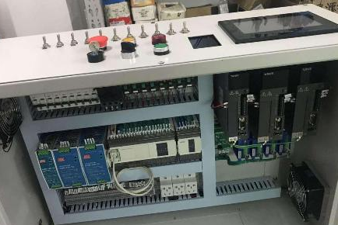







具体应用——二次电池
电池生产线持续降本提速，卷绕/叠片设备高速迭代。其小型化趋势，形成窄体化DIN电源应用需求。
正极活性物质
·导接剂
浆料制备
正极涂布
产能提速：从12PPM⇒22PPM⇒44PPM，[分切，卷绕/叠片]形成瓶颈工位
干燥辊压
分切
卷绕/叠片
外壳焊接
封口
注入
电解液
化成
分拣
组装
负极活性物质
·导接剂
浆料制备
负极涂布
Key Machine
设备集中
瓶颈工位设备追加
更多设备造成厂房Layout困难，设备形成的小型化和一体化趋势，控制柜空间不足。
控制柜空间不足，主要是控制柜宽度制约，形成电源窄体化需求
模切
叠片
模切
叠片
模切
空间限制
设备合体
叠片
切叠一体机
分布供电
控制回路
控制回路
设备停机损失高昂，为了能快速排查故障，采用分布式供电导致电源数增加
安全回路
安全回路
~
~
Notes:
这里是两个具体的案例，我们在重点行业二次电池进行了调查，在二次电池的工艺链中，分切、卷绕和碟片是制约降本增效的关键设备。
因此这些设备目前分别由小型化、一体化的应用趋势，而设备为了避免停机损失，控制柜内器件也趋于采用分布式供电的电源方案。
这一方面导致空间压缩，一方面导致元器件增加。由于空间只要是宽度的制约，就形成了窄体化电源的应用需求。

Slide 12
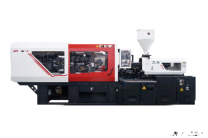
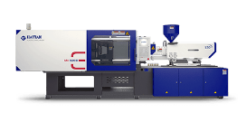
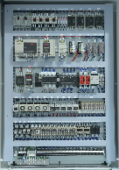
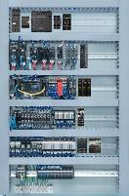
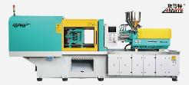
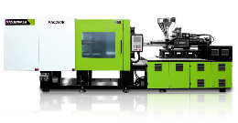




具体应用——橡塑行业
现地橡塑行业的新一代注塑机，提出了窄体化Push-in DIN电源需求。
旨在通过盘柜内省空间设计，满足客制化需求，在市场竞争中形成差异化价值。
FY24 注塑机
FY25 注塑机
如何实现差异化？
客户定制空间
同质化严重
80%订单有客制化需求，
设计时留30%空间必要
①部件小型化
②端子Push-in
订单货期≤2个月，
盘柜配线时间削减必要
现行
NEXT
小型化
Push-in电源
+
通用型Relay
+
经济型Metal电源
纤薄型Relay
+
Notes:
而在扩大行业中，我们在橡塑行业的top客户，海天塑机侧也采集到了DIN电源的新的需求。
由于橡塑行业的设备同质化竞争加剧，海天为了实现差异化，构想在其第六代注塑机上保留30%的空间，用于客制化的需求实现。
因此主动检讨了新的柜内选型方案，要求零部件小型化和端子的简易的push-in接线方式。

Slide 13
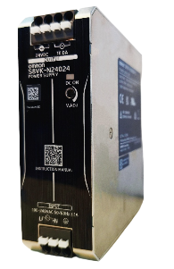





具体应用——新能源行业
在光伏、风电等新能源行业中，极端应用环境下对电源提出了新的要求。
S8VK-N不仅强化了自身的环境耐性，更通过轻量化，大幅减少了运输仓储成本。
高海拔3000m可以使用
课题①
电源受海拔高度限制，无法在高海拔地区运行。
课题②
低温环境下，电源无法启动。在较低温度下，电源的带载能力下降。
-30~70℃宽温度范围；低温-40℃启动
耐振动3G ，EasyPush配线根本上防止松脱
课题③
长途运输环境下，电源配线容易松脱，内部元件振动损坏
减重40%，大幅减少运输/仓储成本
课题④电源商品部品重量大，体积大，运输成本高。
…………
Notes:
而在扩大行业中，我们在橡塑行业的top客户，海天塑机侧也采集到了DIN电源的新的需求。
由于橡塑行业的设备同质化竞争加剧，海天为了实现差异化，构想在其第六代注塑机上保留30%的空间，用于客制化的需求实现。
因此主动检讨了新的柜内选型方案，要求零部件小型化和端子的简易的push-in接线方式。

Slide 14
温控商品介绍
COMPO商品推进部
张毅

Slide 15
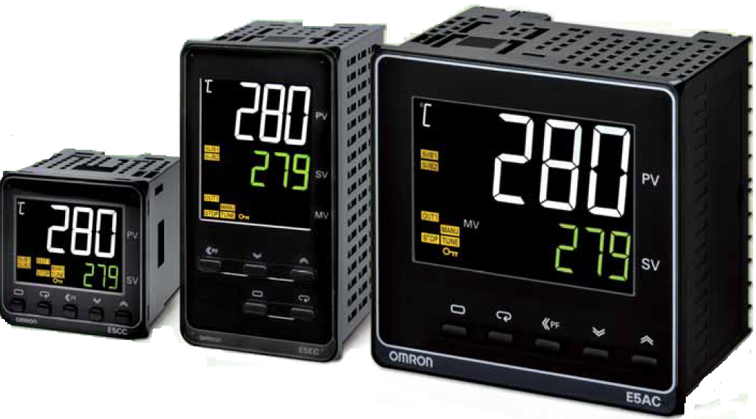
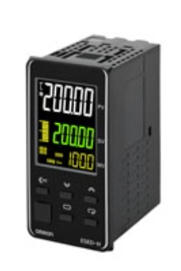
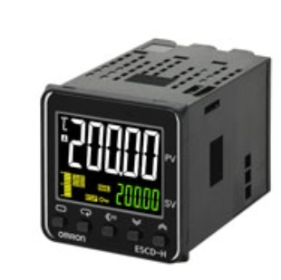

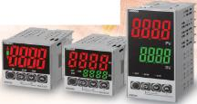

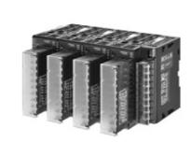
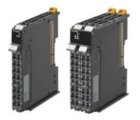
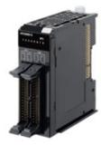
1.1产品lineup
OC温控事业面板温控以中端E5_C销售为主，柜内温控模块以NX-TC销售为主
NEW
面板表类型
E5AC/E5CC/E5EC/E5GC
E5_D-H
简易设定・低价
E5CSL/E5CWL/ E5EWL
低价及简易操作
高精度・高机能要求
Push-in
Plus端子
时间和温度调节
（调节程序）
高分辨率5位显示0.01°C
搭载外部干扰抑制功能，能够抑制可预测的温度波动
标准的通用温控，显示0.1 °C
白色液晶和高速采样周期50ms。
编程型
E5_C-T
简易型
通用型
高性能型
DIN轨道类型
多点温控模块
NX-TC
NX-HTC
盘内温控
E5DC
EJ1
简易操作
高精度・小型化要求
Push-in
Plus端子
安装显示、
DIN轨道型
RS-485通信，多路温控模块
2回路或者4回路
分辨率0.1 °C
自动捕捉状态变化，优化控制
搭载外部干扰抑制功能，能够抑制可预测的温度波动
0.01°C高分辨率
支持8Ch控制,,超小体积。
性能

Slide 16
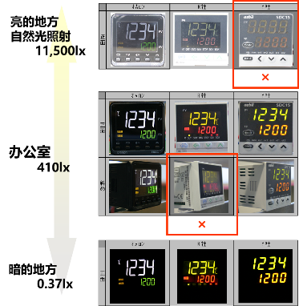
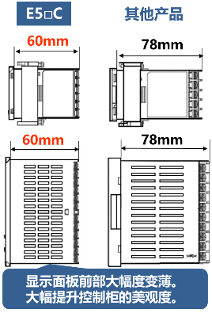
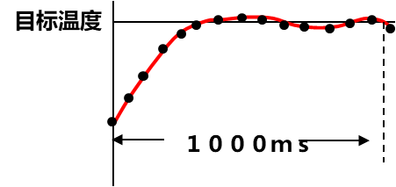
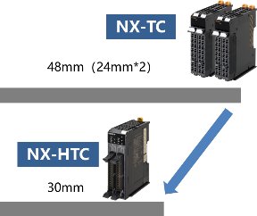
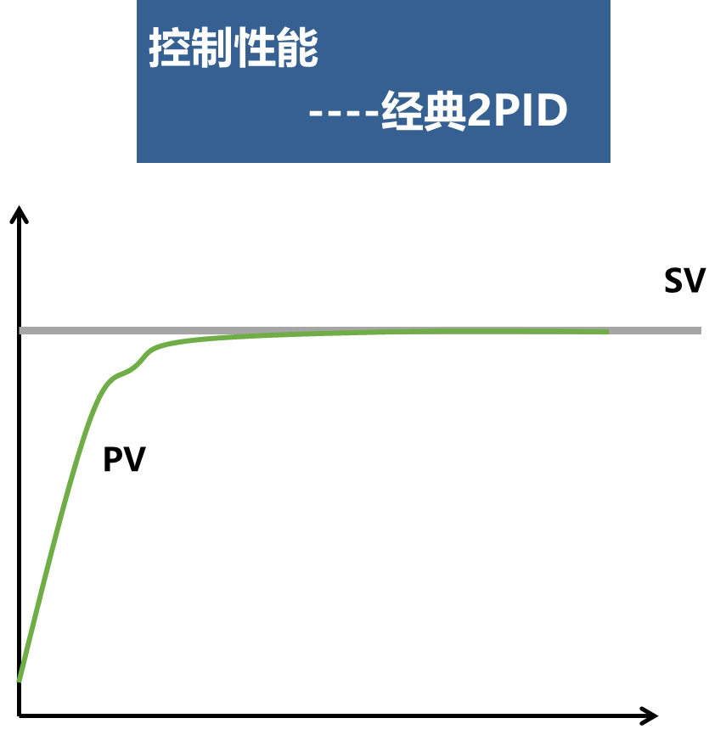
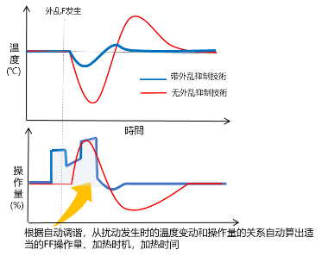
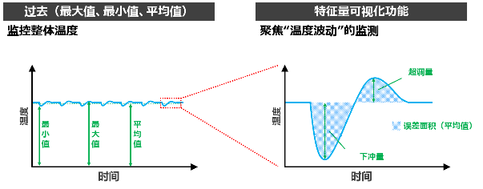
1.2产品优势
同时兼顾小型化以及高性能
超群显示
超小型化
超高精度
LCD高清显示
大尺寸数字
多角度无反射
50ms 快速采样
OMRON温控器采用渐近式控制的PID（2-PID），以及50ms快速采样是稳定控制的关键，也是其能占据市场第一份额的关键原因。
横向宽度比以往减40%
E5_C
外乱抑制
特征量可视化
OC独有
NX-TC/HTC/E5_D-H根据自动调谐，从扰动发生时的温度变动和操作量的关系自动算出适当的FF操作量、加热时机，加热时间
NX-HTC将【每个处理的温度波动】进行特征量化。通过关注最重要信息进行监控，在异常发生时更容易捕捉到波形变化。

Slide 17
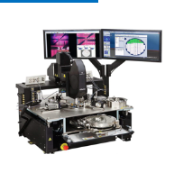
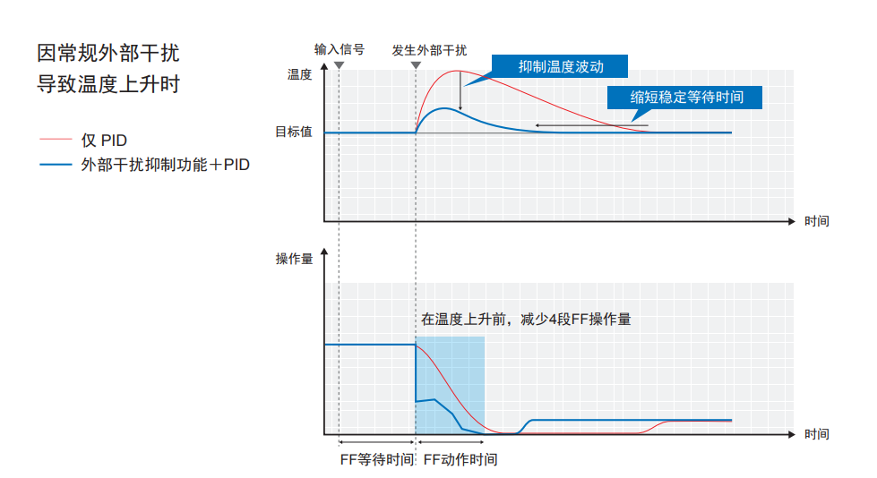
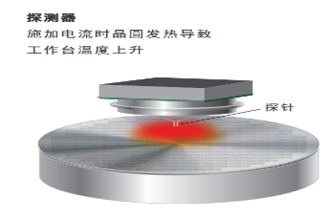
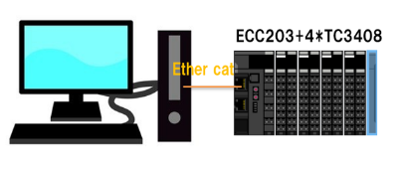
3.2 应用案例-NX-TC
应用介绍
价值提案
1.NX-TC尺寸小巧，单台实现4路控温，大大节省开孔安装以及设置调式时间；
2通过ECC耦合配合NX-TC可实现与第三方PLC的EtherCAT通讯，解决因大量温控同时485通讯导致的卡死
【行业】SEMI
【设备】探针台
【用途】控制探针台各个区域的温度
【竞争】A社 SDC温控表
NX-TC尺寸小巧，单台实现4路控温，大大节省空间的同时，具备干扰抑制功能，可以抑制局部发热造成的温度波动；
2.采用ECT主站+NX-TC3408模块替代温控表控制热盘温度，主站ECT进行PIDAT控温，缩短节拍及抑制超调。（稳态控温精度+0.1℃，超调小于0.5°）
使用场景
通过在不同温度（-55-150度）循环检测晶圆各个区域的方式，测试晶圆性能
客户课题
探针检测时芯片局部发热，会导致芯片检测区域温度波动，超过一定幅度会影响检测节拍。
原温控表+PCB板方案，只能通过PCB板做多路PV输入的平均值，无法做切换控制。(工艺需要使用最高 PV值做控制，且需要ms级切换)

Slide 18





3.2 应用案例-E5_C
应用介绍
价值提案
【价值点1】
【行业】二次电池
【设备】涂布
【用途】主要用于将电池正负极材料均匀地涂布在金属箔上
【竞品】D社DTK
【价值点1】
高速采样周期(50ms），独立的加热/冷却PID可单独设置，自整定(AT)功能可自动设置PID参数。品质稳定，控温准确；（±1℃）
使用场景
对成卷的基材进行涂布后的涂层和溶剂
烘干干燥单元进行控温。
【价值点2】
-850系列三防剂全面涂布，大大减少基板受硫化气体，粉尘等引起的故障。
客户课题
1、涂层和溶剂烘干，需要控温稳定，以保证产品涂布均匀，不会发生裂缝变形等异常。
2、涂布环境空气中存在大量带点金属以及腐蚀气体，需要温控产品有耐环境性，避免发生异常。

Slide 19





3.2 应用案例-NX-TC
应用介绍
价值提案
【行业】F&C
【设备】卧式/ 立式包装机
【用途】控制封装钳口温度，使包装口(塑料）融化接合在一起
【竞争】 Y社 AI-5
1.NX-TC尺寸小巧，单台实现4路控温，大大节省开孔安装以及设置调式时间；
2通过ECC耦合配合NX-TC可实现与第三方PLC的EtherCAT通讯，解决因大量温控同时485通讯导致的卡死
拥有包装机专用，测量密封面温度的“包装机用温度传感器”
不受包装机速度和包装材料变化等温度波动因素影响，可准确测量加热棒表面的温度。
使用场景
控制封装钳口温度，使包装口融化接合在一起
2.通过使用包装机用温度传感器和自动滤波调整功能，可在根据密封温度管理质量的同时，仅靠温控器抑制温度波动，无需人为调整
客户课题
温度传感器通常距离加热棒封装面较远，这会导致封装面温度与实际受控温度之间存在温差，最终引起塑料材料报废；
在封装过程中，封装面温度会发生波动，设备启动/停止或封装速度变化时（件/分)偏移量过大，导致封装表面温度波动较大，引起包装不良。

Slide 20
FY25 开关商品介绍
2025.04.15
MKT
PMM-施海华

Slide 21




1.1.1 WL-N Line Up
WL-N
Performance
长寿命型
WLM □- LD □ -N
防溅型
WL□- □ □ □ S □-（N）
机械寿命达到3000万次，适用于高频长时间动作场景
耐环境型
（WL□-P1-N/WL□-P1）
适用于焊接产线，有效避免焊渣附着，导致误动作
一般型
WL□-□ □ □ □-（N）
适用于特殊，恶劣工况
TH：5～120℃
TC：-40～40℃
适用于一般工业场景
防护等级：IP67
使用温度－10～＋80℃
Price

Slide 22


1.2 产品优势（1）-选型方便
选型更方便—实现触点规格/旋转摆杆规格的标准化
WL-N优势
・一般负载・微小负载通用化
・全部机型实现
TT90度・单侧动作・头部4个方向的安装
给客户的价值提案
・客户不用担心负载问题
・客户只需选择PT，大幅度降低库存量
预行程PT是与以往商品一样，TT统一成90°。

Slide 23




产品优势（2）-LED TYPE动作确认更方便
LED TYPE 动作确认更方便
即使从侧面看也可以进行动作确认
从斜向角度看的话
其他社产品无法进行动作确认，但是WLG/WL-N可以！
立体构造，可以让光线更加容易扩散
（他社品）
（WLG/WL-N)
视野角度实验 *当社实验
WL ： 40°
General products： 40°
WLG ：140°
自社

Slide 24




产品优势（3）-LED耐油性
防油性能指示灯外壳的小型化，降低在高温，油污环境的老化
高防油性能的指示灯外罩
长期使用后辨别度高，确认方便
其他厂家产品和旧WL
一样采用了大面积的指示灯外罩
采用了高防油性能的指示灯外罩结构
通过让动作指示灯变小，减少了破裂的可能性
VS
（WL）
（WL-N）
其他厂家产品
（自社Data参考信息）
容易淋油的地方
指示灯外罩容易淋油，易老化
指示灯外罩受到外力裂开
异物从裂缝进入，可能导致开关异常
旧WL的LED系列
老化后的指示灯外罩

Slide 25


产品优势（4）-防溅型-耐渣性能
外壳氟素材质的应用，有效防止焊渣的附着

Slide 26









产品优势（5）- 省人工
用对应Smartclick的直出连接器类型的限位开关，
有助于设备组装的快速启动和稳定运转
困扰
提案
在现场虽然希望缩短设备启动时间，但是，限位开关的配线要花费时间。
从连接器松动的部分进入油，从而发生不良。
用对应Smartclick的直出连接器型简单连接。
【优点】
① 大幅削减配线工时
② 不需要管理扭矩
③ 因为不会因振动而松动，所以不需要
加固
扭力扳手

Slide 27



1.1.2 D4V-N Line Up
D4V-N
Performance
D4V-8107Z-N
可调棒式摆杆
适用于行程空间狭小的机械结构
D4V-8108(S)Z-N
可调滚珠摆杆型
电气寿命：30万次
摆杆长度可调（R30~R75）
D4V-8104(S)Z-N
滚珠摆杆型
防护等级：IP65
使用温度-20～+60℃
Price

Slide 28





3.2.1 应用案例-工程机械
应用价值
应用介绍
应用价值
应用介绍
【设备】施工升降机
【配置】一台标准施工升降机是由左右两个吊笼组成。
采用16只限位开关：每个吊笼用8只，左右吊笼用法一致。
每个吊笼使用限位开关说明
1、门限位，用一只
2、上下限位，各一只
3、上下极限限位，各一只
4、限速限位，用一只
5、过载限位，用一只
6、防冲顶限位，用一只
【用量】
16只WLCA12-N/台 施工升降机年产量是2000台 年潜力32000只
【设备】施工升降机
【配置】一台标准施工升降机是由左右两个吊笼组成。
采用16只限位开关：每个吊笼用8只，左右吊笼用法一致。
每个吊笼使用限位开关说明
1、门限位，用一只
2、上下限位，各一只
3、上下极限限位，各一只
4、限速限位，用一只
5、过载限位，用一只
6、防冲顶限位，用一只
【用量】
16只WLCA12-N/台 施工升降机年产量是2000台 年潜力32000只
【价值点1】
内六角固定、防生锈金属外壳
WLCA12-N限位开关全部采用内六角固定，安装方便，且不容易松动。防生锈金属外壳，更加坚固耐用。
【价值点1】
内六角固定、防生锈金属外壳
WLCA12-N限位开关全部采用内六角固定，安装方便，且不容易松动。防生锈金属外壳，更加坚固耐用。
内六角固定
内六角固定
防生锈金属外壳
防生锈金属外壳
客户课题
客户课题
【价值点2】轴承不易生锈
轴承的材质变更为不易生锈的材料
轴承易生锈部分采用油封防护的结构
【价值点2】轴承不易生锈
轴承的材质变更为不易生锈的材料
轴承易生锈部分采用油封防护的结构
【课题1】固定摆杆的一字螺丝钉容易松动，造成摆杆不稳，安装不方便。塑料外壳时间久了容易老化
【课题1】固定摆杆的一字螺丝钉容易松动，造成摆杆不稳，安装不方便。塑料外壳时间久了容易老化
解决
一字螺丝钉
解决
一字螺丝钉
油封方式
内六角
油封方式
内六角
塑料外壳
塑料外壳
轴承
轴承
【课题2】轴承部分，用上6个月后，由于密封圈老化，容易导致浸水生锈，造成摆杆回位缓慢或者不回位
【课题2】轴承部分，用上6个月后，由于密封圈老化，容易导致浸水生锈，造成摆杆回位缓慢或者不回位
（氮化处理：不易生锈 ）
旋转轴材质：ＳＵＳ原材
更好的防止异物从入口进入
（氮化处理：不易生锈 ）
旋转轴材质：ＳＵＳ原材
更好的防止异物从入口进入

Slide 29



3.2.2应用案例-储能
储能柜
耐环境性能优异
储能柜门的开启~闭合，限位开关相应的信号传出。
痛点：现场售后成本高，室外工作环境恶劣，对
开关的耐环境性能有较高要求。
价值提供：
①D4V-N可调摆杆方案契合储能柜门
②良好的耐环境性能更适合客户现场应用。
行业竞争优势：
QCD稳定产出，满足客户现场稳定使用。

Slide 30














Relay产品lineup
额定电流
电磁继电器
MY2**-GS-R
G2R－1－S
额定电流
固态继电器
触点容量
10A
G7S-4A2B-E
G7S-3A3B-E
G3PH-
5150B
150A
W:22.5mm
W:21.5mm
W:135mm
G3NA
G3NB
90A
MY2**-GS
7A
G7SA-3A1B
G7SA-2A2B
G3PE-545B
-2N / 3N
G3PE
-545B
45A
MY4**-GS-R
G2RV-ST
MY4**-GS
G7SA-5A1B
G7SA-4A2B
G7SA-3A3B
W:21.5mm
G3PF
-535B
35A
6A
W:13mm
G3PJ-PU
W:21.5mm
W:13mm
G2R－2－S
5A
W:6.2mm
25A
W:135mm
G3PE
-215B
3A
5A
G3RV-ST
2A
多样性、小型化
6-极
4-极
3-极
2-极
1-极
触点极数

Slide 31

MYGS-R产品优势
备注：MYGS-R对比MYGS触点容量更高；LED光源更显著

Slide 32






MYGS-R产品优势
竞品品牌
电弧时间:3.6ms
峰值：152mΩ
竞品1接触电阻
MYGS
电弧时间:2.1ms
15万次时：20~25mΩ
电弧熄弧时间、接触电阻变化
MYGS-R接触电阻

Slide 33
MYGS-R核心卖点
客户认可度最高（第一代距今57年）
测试杆（点动、锁定模式）
9亿只装机客户
线圈无极性
绿色低碳
1
2
3
4
5
1
序号 | 客户价值
1 | 性能稳定、可靠性高，无售后烦恼
2 | 助力客户缩短调试时间
3 | 欧姆龙交付900,000,000 MY给客户
4 | 无极性线圈具有接线容错功能
5 | 帮助企业降低15% CO₂排放，积极响应国家节能低碳的号召
2
3
4
5

Slide 34






G2RV-ST产品优势
主要特点 | OMRON | G2RV的差异点 提供给客户的 差别化价值 | Phoenix |  | Weidmueller | WAGO | Finder
 | G2RV-ST |  | RIF-0 | PLC | TRZ | 857 | Series 38
尺寸 (mm) | 90 x 80 x 6.2 (250V,6A) | 业界最小尺寸，贡献于小型化、省空间化趋势 | 93 x 78 x 6.2 (250V,6A) | 94 x 80 x 6.2 | 90 x 88 x 6.4 (250V,6A) | 94 x 81 x 6.0 （24V, 6A) | 87.9 x 75.6 x 6.2
螺丝刀保持功能 | 有 | 配线作业更加符合人体工程设计，提升配线效率 | 无 | 无 | 无 | 无 | 无
抗震机械锁定装置 （预防误操作） | 有 | 预防因为误操作而导致继电器本体脱落 | 无 | 无 | 无 | 无 | 无
短接棒的插入方式 | 正面插入 | 安装更加简单方便，符合人体工程设计 | 侧面插入 | 侧面插入 | 侧面插入 | 正面插入 | 侧面插入
测试锁定按钮 | 有 | 提高设备的动作调试效率 | 无 | 无 | 无 | 无 | 无
接点机械指示灯 | 有 | 可直观确认接点的动作状态，易于维护 | 无 | 无 | 无 | 无 | 无
锁杆颜色区别电压 | 有 | 可直观区分AC、DC 红-AC、蓝-DC、白-AC/DC | 无 | 无 | 有 | 无 | 无

Slide 35
G2RV-ST核心卖点
小型化
测试杆
Omron专利PUSH-IN PLUS
高识别性
绿色低碳
1
2
3
4
5
1
序号 | 客户价值
1 | 帮助客户节省60%空间
2 | 助力客户缩短调试时间
3 | 降低60%二次配线时间
4 | 降低人员误操作风险
5 | 帮助企业降低15% CO₂排放，积极响应国家节能低碳的号召
2
3
4
5

Slide 36

预测性维护产品lineup
将导致动力故障的老化状态数字化，防止发生设备功能停止的故障。特别是捕捉与能源消耗大的电机轴承故障、绝缘故障和能源浪费直接相关的设备温度异常，防止故障于未然。
识别多种故障模式
将三相感应电机的
状态数值化
持续诊断柜内和
生产设备的温度
自动检测电机绝缘电阻
把握加热器的老化趋势
高级电机状态监控器
K7DD
三相感应电机监控器
K6CM
温度状态监控器
K6PM-TH
绝缘电阻监控器
K7GE-MG
加热器状态监控器
K7TM
主推产品
主推产品

Slide 37







1.2.1 K7DD 产品优势
多种电机监视
易安装
高效验证
实时监视频繁变速的 伺服电机和感应电机
完成现场安装
开启状态监视
减少效果验证需时
获取准确监视成果
适用于各种设备的电机。仅需一台K7DD即可判别监视中的电机和负载的多种故障模式。
K7DD为现场完成型，加装时无需在现场做大规模的改装任务，只需少量安装工作即可。
对于耗时的效果验证环节，利用K7DD专用的支持工具即可通过视觉直观地验证效果。即使无法再现异常，也能开始监视状态。
实现多种状态监视应用
通过电力品质监视电机设备的状态变化
OC独有
K7DD可利用测量的电压和电流计算出约400种特征量，检测具有多种特征的异常。
K7DD适用于工厂和设施中各种设备的计划性维保。
电机设备（电机及其负载）的异常经常会对电机的旋转轴产生影响。老化会导致转子和定子的间隙与扭矩发生变化，而这种变化表现为电流和电压的变化，由于电机异常导致旋转不均匀时，波形就会变得杂乱，不同于平稳旋转时的正常状态。

Slide 38







1.2.2 K6PM-TH产品优势
大广角
紧凑
可靠特性
覆盖范围广
小体积更适合
在盘柜内安装
耐环境性
简单安装
90°广角可覆盖更广的区域，覆盖面为探头到被测物体的两倍。
K6PM-TH3232小体积的设计可灵活的适配于各种场景。
耐环境性：可在严酷环境下实现可靠动作
简单安装：可利用磁铁装于门背面或利用市售的固件进行固定。
预测升温变化，通知异常发热的危险度
在环境温度变化较大的环境下
也可预知设备的异常发热
对复杂的柜内温度分布自动设定较佳阈值
OC独有

Slide 39



3.2.1 应用案例-K6PM在天车控制柜内的应用
应用介绍
价值提案
【价值点1】
【行业】SEMI
【应用】天车控制柜
【用途】柜内温度状态监控
【客户】**半导体
【单台配置】本体：探头=1:4
用量：300套
减少点检工时，仅需在异常报警时对异常发热处进行现场对应。
无需熟练工确认实时变化，任何人都可通过软件对现场发生的异常做出快速判断和处理。
避免出现点检疏漏，所有操作人员都可按照相同基准来判断异常。
减少火灾、冒烟导致的经济损失。
使用场景
实时监测天车控制柜内的温度趋势，事先发现停工风险。
客户课题
天车停机会导致全厂停工，特别是对新的高制成工艺（7nm以下）造成非常大的损失，客户对于天车控制柜的温度有检测需求。

Slide 40





3.2.2 应用案例-K7DD在医疗行业应用案例
应用介绍
价值提案
【价值点1】
【行业】医疗
【应用】医疗设备
【用途】泵、风扇状态监控
【客户】日本JCR医疗
【单台配置】本体：探头=1:1
【用量】：100套
为了避免繁琐的GMP规定重新审核，客户选择直接加装K7DD在盘柜内的方案，且满足了客户需要实时监测医疗设备状态的需求。
K7DD可利用测量的电压和电流计算出约400种特征量，检测具有多种特征的异常。
使用场景
实时监测医疗设备中泵、风扇等的状态。
客户课题
1. 由于不能停止工艺设备，客户在制造商建议更换电机之前就更换电机，造成过度维护，客户希望通过预兆保全实现没有浪费的维护。
2.受限于医疗行业GMP规定的影响，若现场设备或工艺有重大变动，需要进行新的GMP审核。

Slide 41
Q&A

Slide 42
THE END

